Slide 1



OldBank - Banking pentru Viitorul Nostalgic
_
□
×
OldBank
Banking pentru Viitorul Nostalgic
O reinterpretare retro a serviciilor bancare moderne
Membrii Echipei
Ciorgan Andrei-Florian
Florea Radu
Lemnaru Mihai-Daniel

Slide 2







Problema - OldBank
_
□
×
De ce este necesară o soluție nouă?
Aplicațiile bancare moderne sunt adesea percepute ca fiind sterile și lipsite de personalitate
Interfețele corporatiste "flat design" nu oferă o experiență memorabilă sau plăcută
Utilizatorii se simt deconectați de interfețele impersonale și complexe
Ce-ar fi dacă banking-ul ar fi la fel de simplu și familiar ca Windows 98?
Windows 98
Ce soluție oferim noi?
Eroare: Nu s-a putut conecta la serviciul bancar modern. Vă rugăm să încercați mai târziu.
Activate Windows
Go to settings to Activate Windows
OK

Slide 3








Soluția OldBank - OldBank
_
□
×
Ce oferim și de ce este diferit?
OldBank Login
Nume utilizator:
oldbanker
O platformă complet funcțională de banking (simulat) și recrutare.
Parolă:
********
Autentificare
Nostalgie + Funcționalitate Modernă într-o singură experiență
Vom începe o călătorie nostalgica!
Interfață intuitivă pentru oricine a folosit un PC în anii 2000
Element Cheie: Autenticitate Windows 98
Activate Windows
Go to settings to Activate Windows

Slide 4










Arhitectura Tehnică - OldBank
_
□
×
Arhitectura Tehnică (Under the Hood)
Frontend
Backend
React + TypeScript
Java Spring Boot
Pentru performanță și type safety, construirea interfeței utilizatorului
Robustețe și securitate enterprise pentru servicii bancare
Vite
PostgreSQL
Build tool ultra-rapid pentru dezvoltare eficientă
Bază de date relațională fiabilă pentru stocarea datelor
98.css
Docker
Design system pentru estetica autentică Windows 98
Containerizare pentru deployment ușor și scalabilitate
Diagramă Arhitectură
→
→
Frontend
(Windows 98 UI)
Backend
(Spring Boot)
PostgreSQL
(Stocare Date)

Slide 5

















Funcționalități Principale - OldBank
_
□
×
Funcționalități Principale OldBank
Sistem de Autentificare
Portal Corporativ
CSR & Comunitate
Login/Register sigur
Secțiuni de Cariere
Module pentru Educație
Protecție CSRF
Internship-uri
Mediu și Social
Mod Întunecat/Luminos
Interactivitate
Estetică Windows 98
Comutare dinamică
Ferestre care se pot muta
Interfață retro
Teme diferite
Butoane 3D clicky
Familiaritate
Comunicare eficienta cu AI
Comunicare cu asistentul bancar “Clippy”
Raport generat de “What If Analysis”
Start

Slide 6



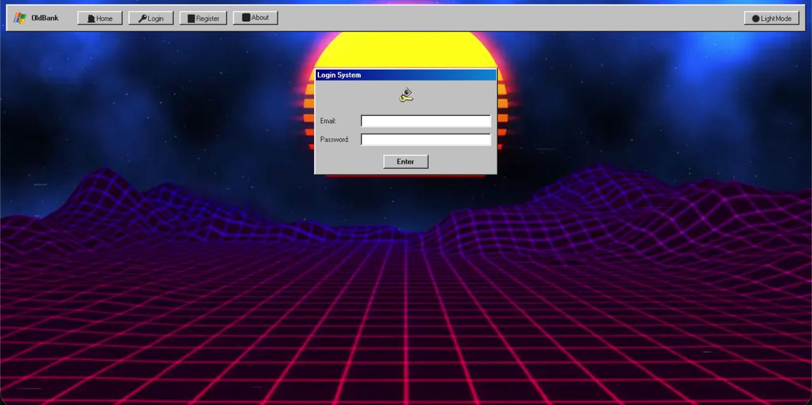
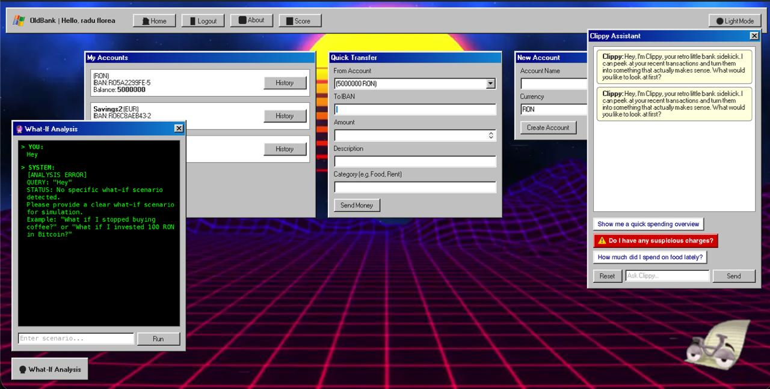

Demonstrație și Capturi de Ecran - OldBank
_
□
×
Vizualizare Interfață OldBank
Interfața Utilizator
Paginile principale
Vă rugăm să vă autentificați pentru a accesa serviciile bancare.
Funcționalități evidențiate
Interfață retro stil Windows 98
Sistem de autentificare
Portal corporativ
Module CSR & Comunitate
Activate Windows
Go to settings to Activate Windows

Slide 7






Concluzie și Viitor - OldBank
_
□
×
Roadmap pentru dezvoltarea continuă
Tranzacții Reale
Asistent AI
Extensii Funcționale
Implementarea unui sistem robust pentru gestionarea tranzacțiilor financiare cu potențial de integrare reală.
Integrarea unui asistent bancar AI, inspirat de "Clippy", care să ofere suport utilizorilor într-un mod prietenos și nostalgic.
Explorarea și adăugarea de noi module și servicii care să îmbunătățească experiența bancară, toate integrate în interfața Windows 98.
OldBank nu este doar un exercițiu de nostalgie, ci o demonstrație că tehnologia modernă poate coexista cu farmecul și simplitatea trecutului.
Închidere Windows 98
Se închide aplicația OldBank. Vă mulțumiți pentru utilizare!
Activate Windows
Go to settings to Activate Windows

Slide 8






Întrebări și Răspunsuri - OldBank
_
□
×
Întrebări și Răspunsuri
Sesiune interactivă pentru clarificări și discuții despre proiectul OldBank
Cum funcționează autentificarea în OldBank?
Care sunt beneficiile utilizării unei interfețe retro?
OldBank utilizează un sistem de autentificare sigur, cu opțiuni de login/register robuste, menținând estetica Windows 98.
Interfața retro oferă familiaritate și ușurință de utilizare, combinând nostalgia cu funcționalitatea modernă.
Cum se integrează funcționalitățile bancare cu cea de recrutare?
Ce tehnologii au fost folosite pentru implementare?
Backend: Java Spring Boot, PostgreSQL, Docker. Frontend: React + TypeScript, 98.css pentru estetica Windows 98.
OldBank combinează funcționalitățile bancare simulate cu un portal de recrutare, toate într-o singură interfață.
Am putea să discutăm despre OldBank mai târziu!
Pentru întrebări suplimentare, contactați-ne la: contact@oldbank.ro
Activate Windows
Go to settings to Activate Windows

